Slide 1

DIRECTORIO DE ANUNCIOS DE PROPIEDADES
2
+
2
+
2
+
CANALES PEREÑA, ERNESTO
FERNÁNDEZ RUIZ,FRANCISCO
FORMANYUK, VADYM
HIDALGO BROTÓNS, CARMEN
IJZELENDOORN, MAXIM
WAJSMAN, MONICA

Slide 2



Funcional MINIMALISTA Social ESTÉTICA
2
+
2
+
2
+

Slide 3
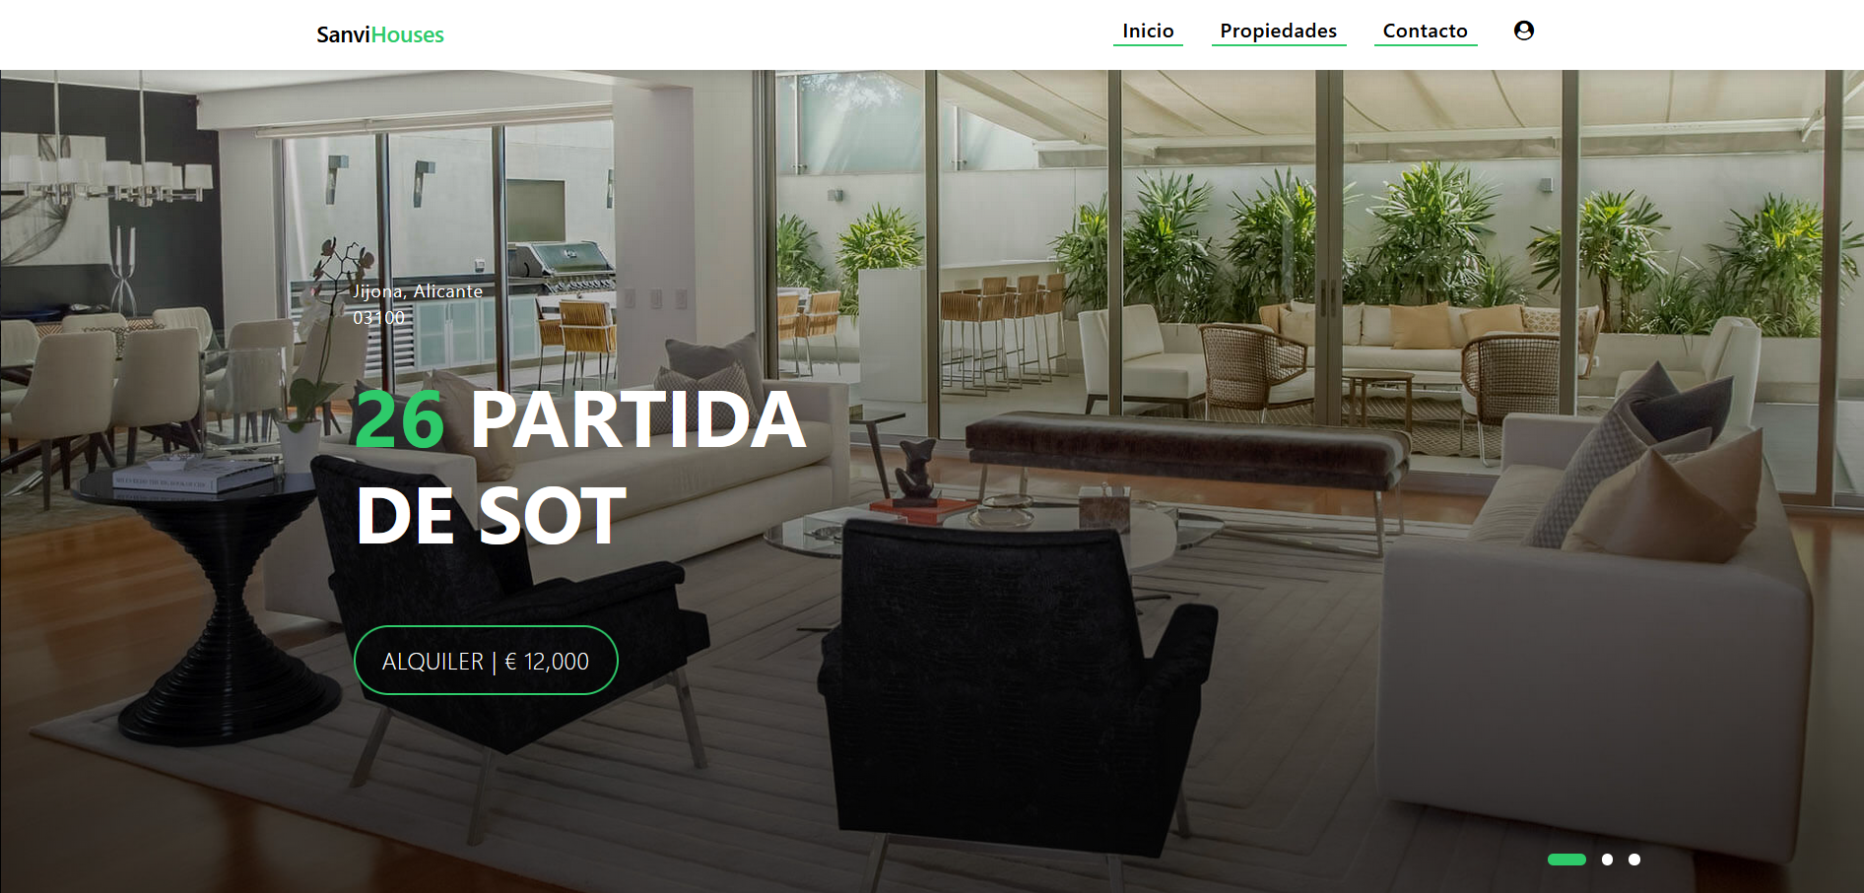

Slide 4
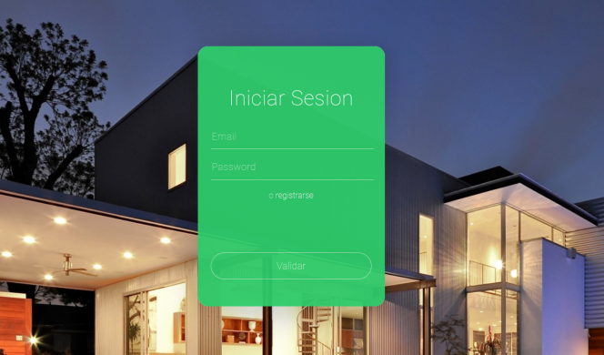
INICIAR SESION

Slide 5
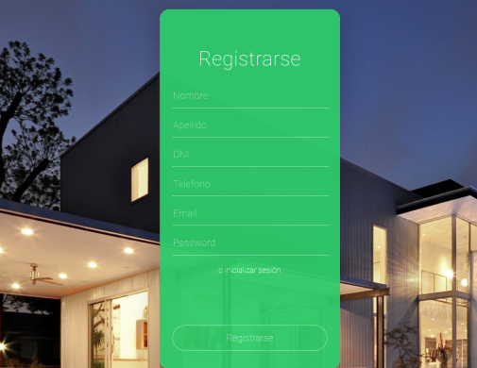
REGISTRO

Slide 6
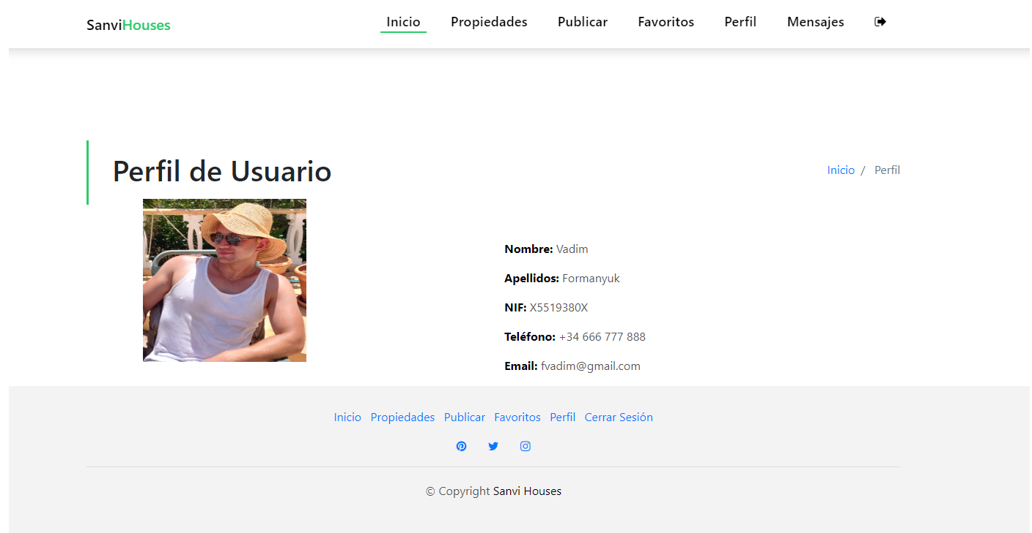

Slide 7
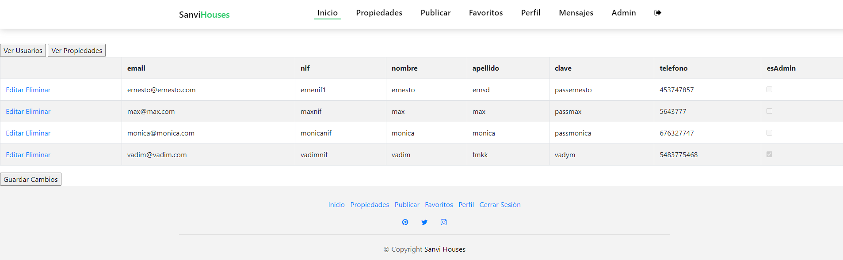
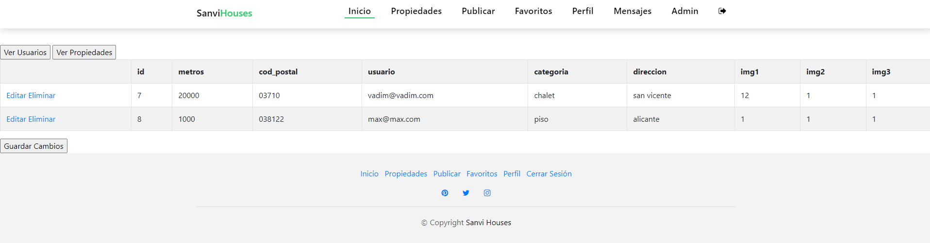

Slide 8
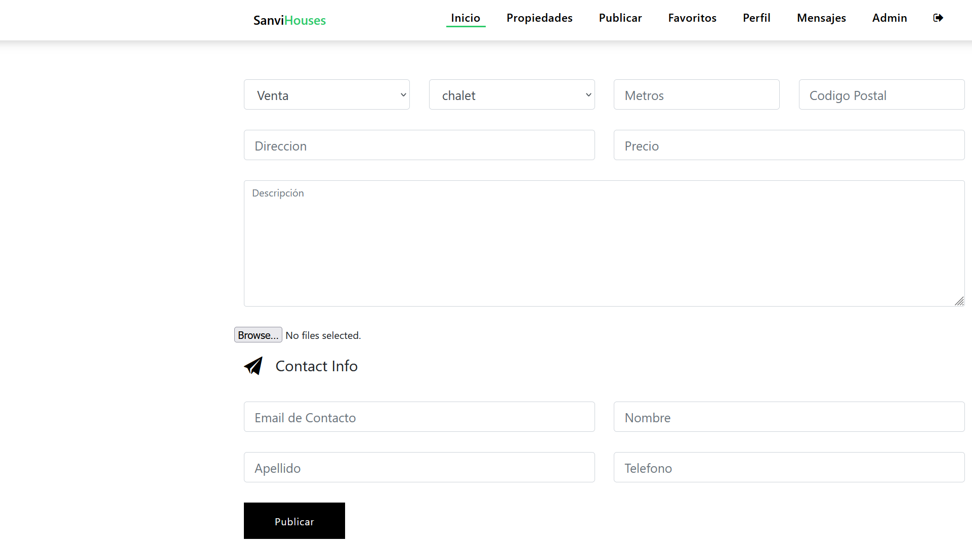
Elección entre Venta o Alquiler
Elección entre Chalet, Piso, Duplex
Metros
Codigo Postal
Direccion
Precio
Descripcion

Slide 9
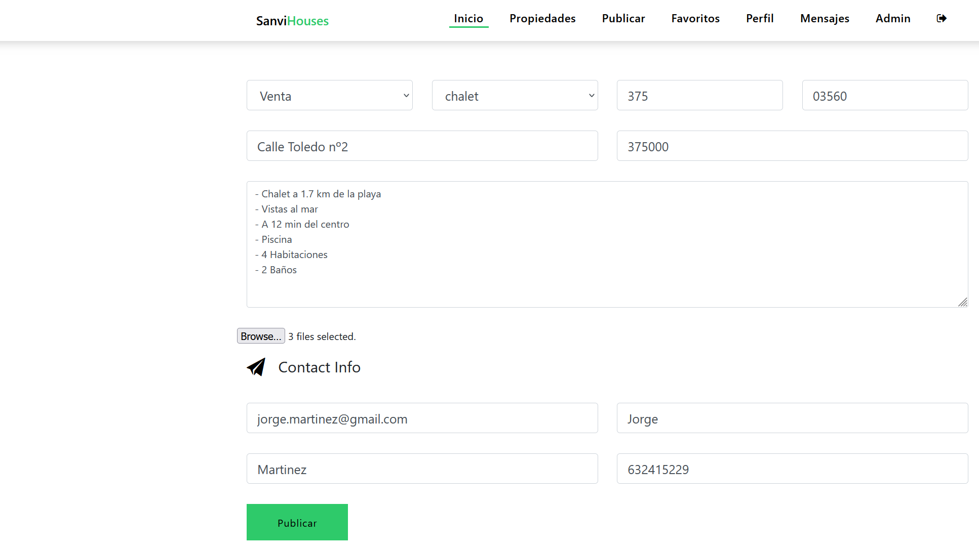
Datos de contacto.
Email
Nombre
Apellido
Telefono

Slide 10
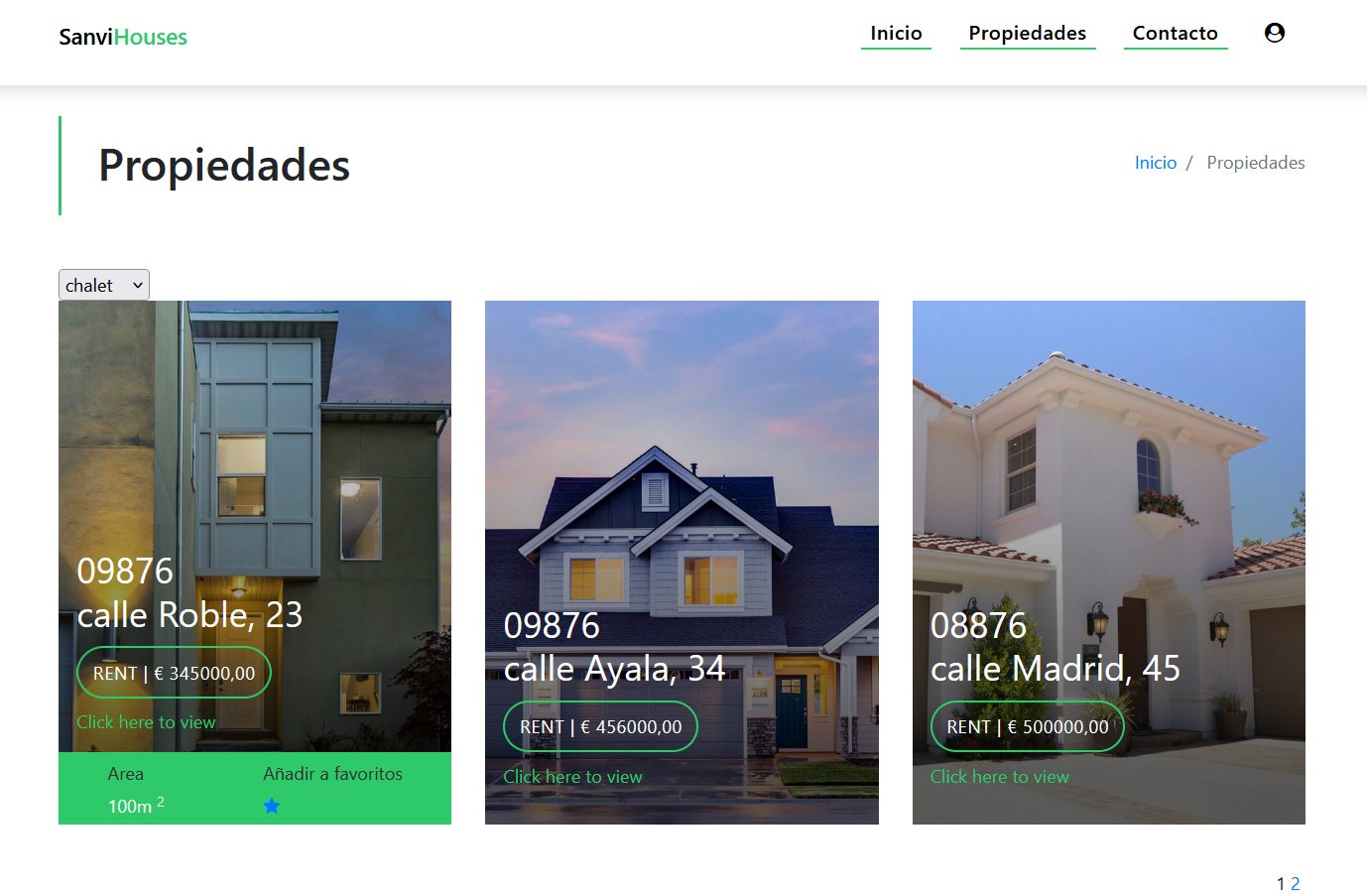
Listado de propiedades
Filtrado por categorías
Añadir a favoritos

Slide 11
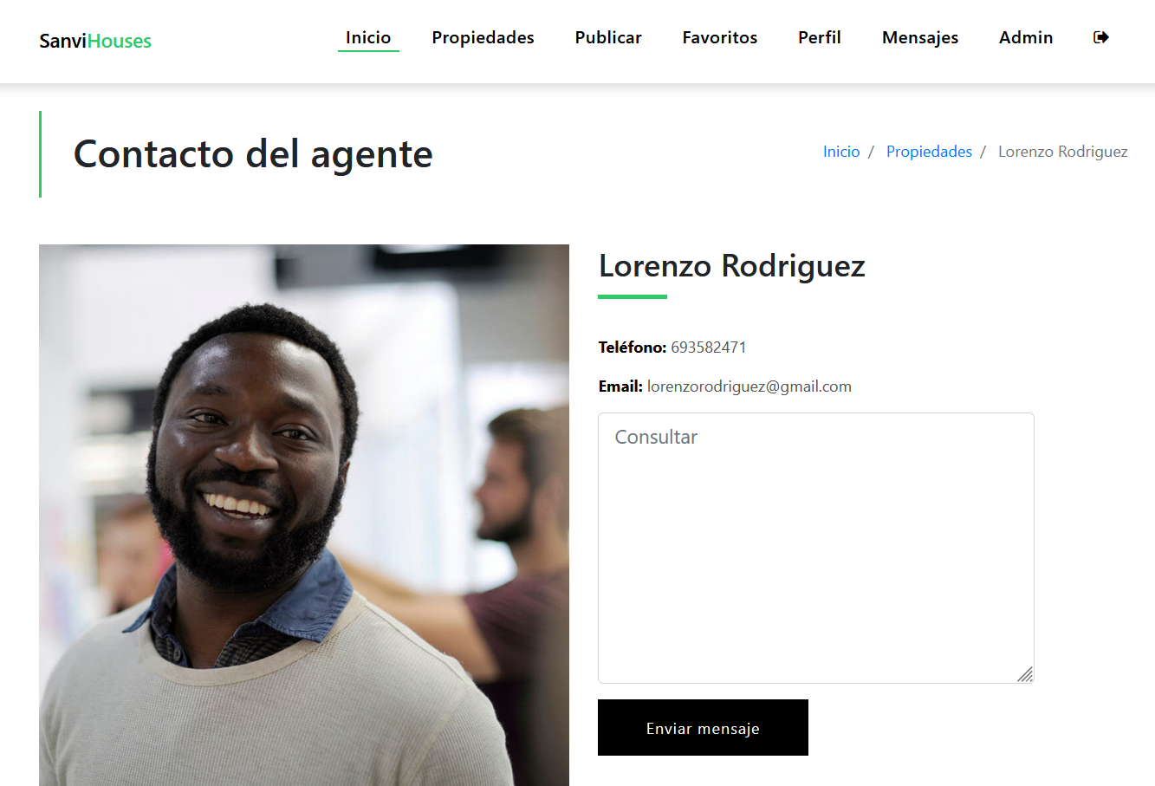
Formulario de consulta
Información del agente

Slide 12
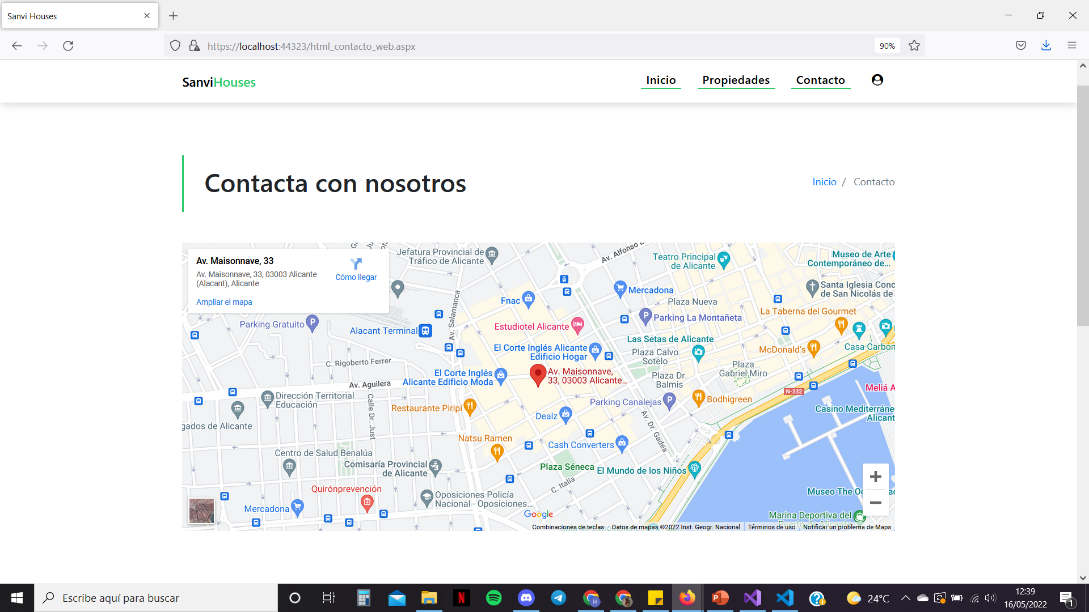
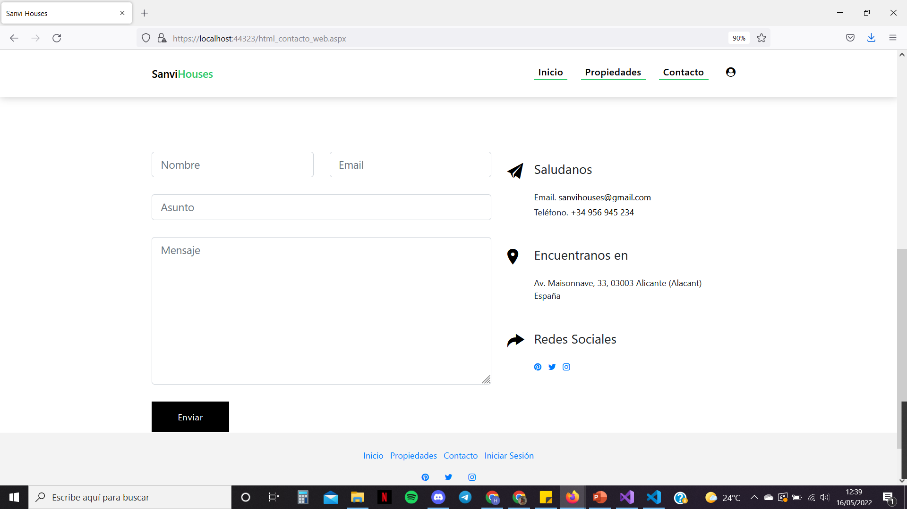
Mapa con la dirección
Formulario de consulta
Redes sociales

Slide 13
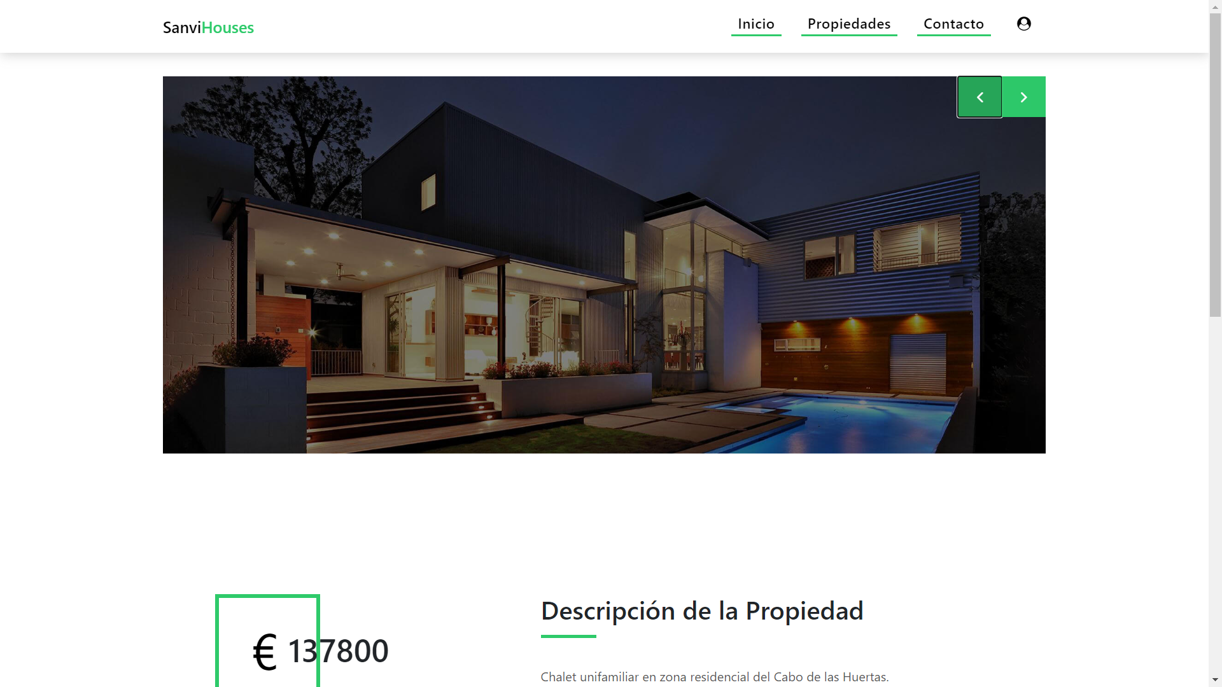
ANUNCIO
2
+
2
+

Slide 14
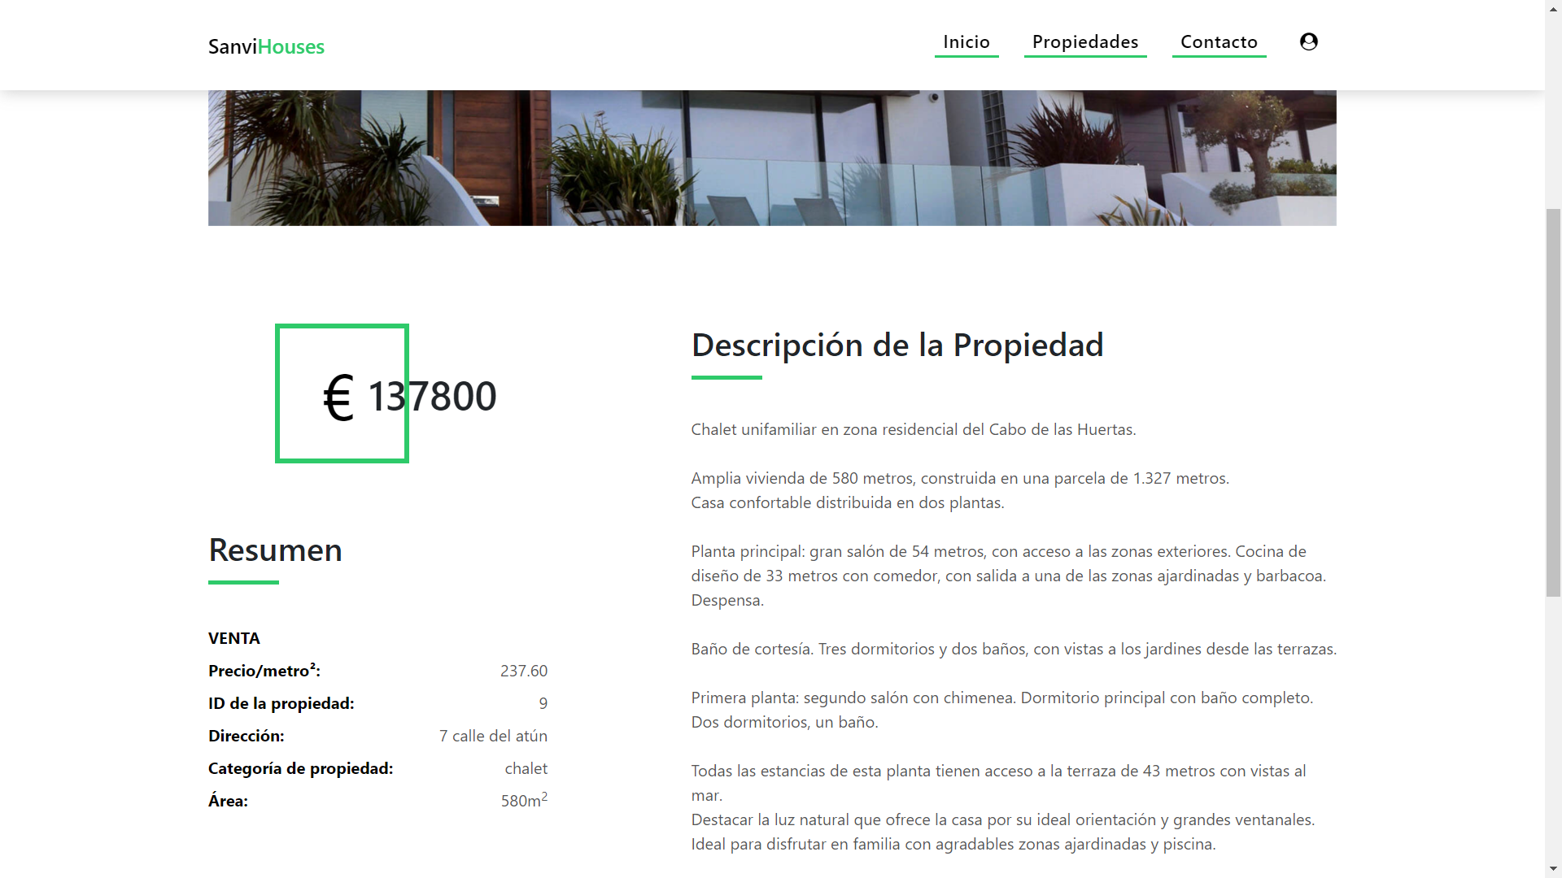
ANUNCIO
2
+
2
+

Slide 15
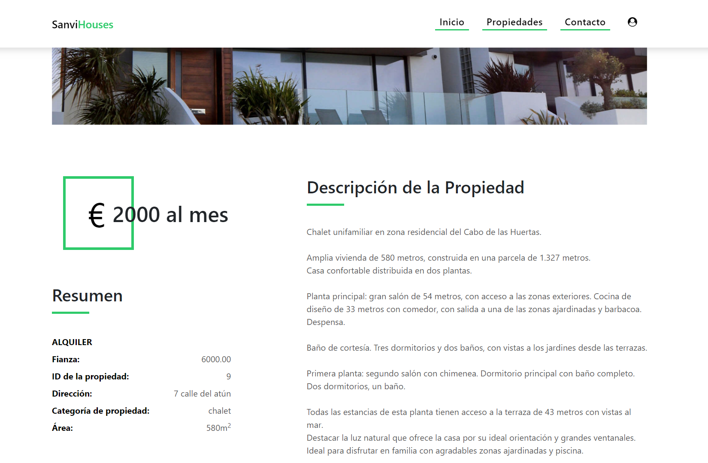
2
+
ANUNCIO
2
+

Slide 16
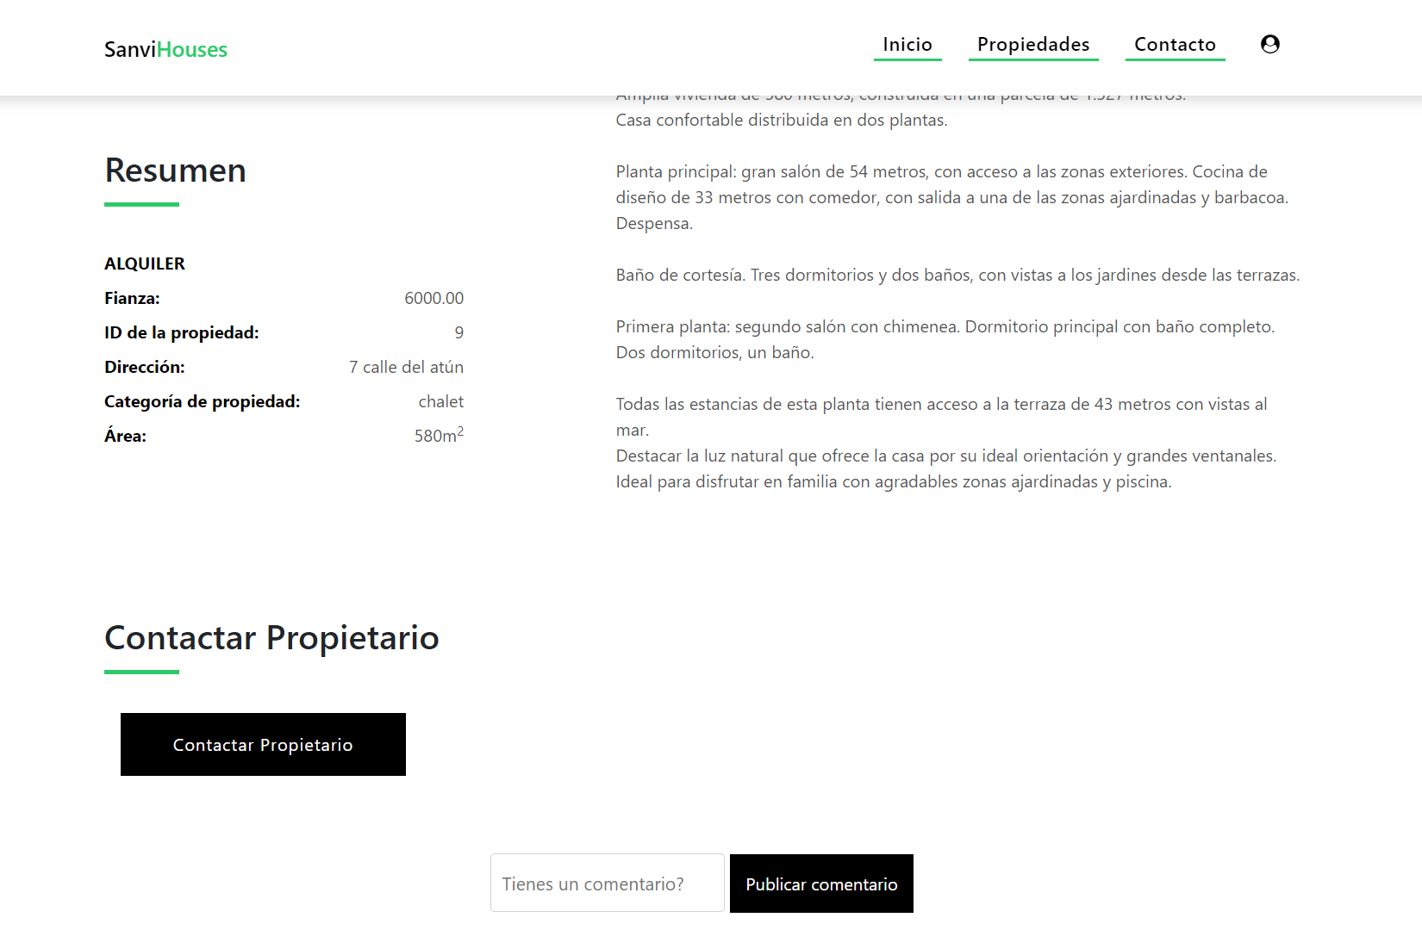
2
+
ANUNCIO
2
+

Slide 17
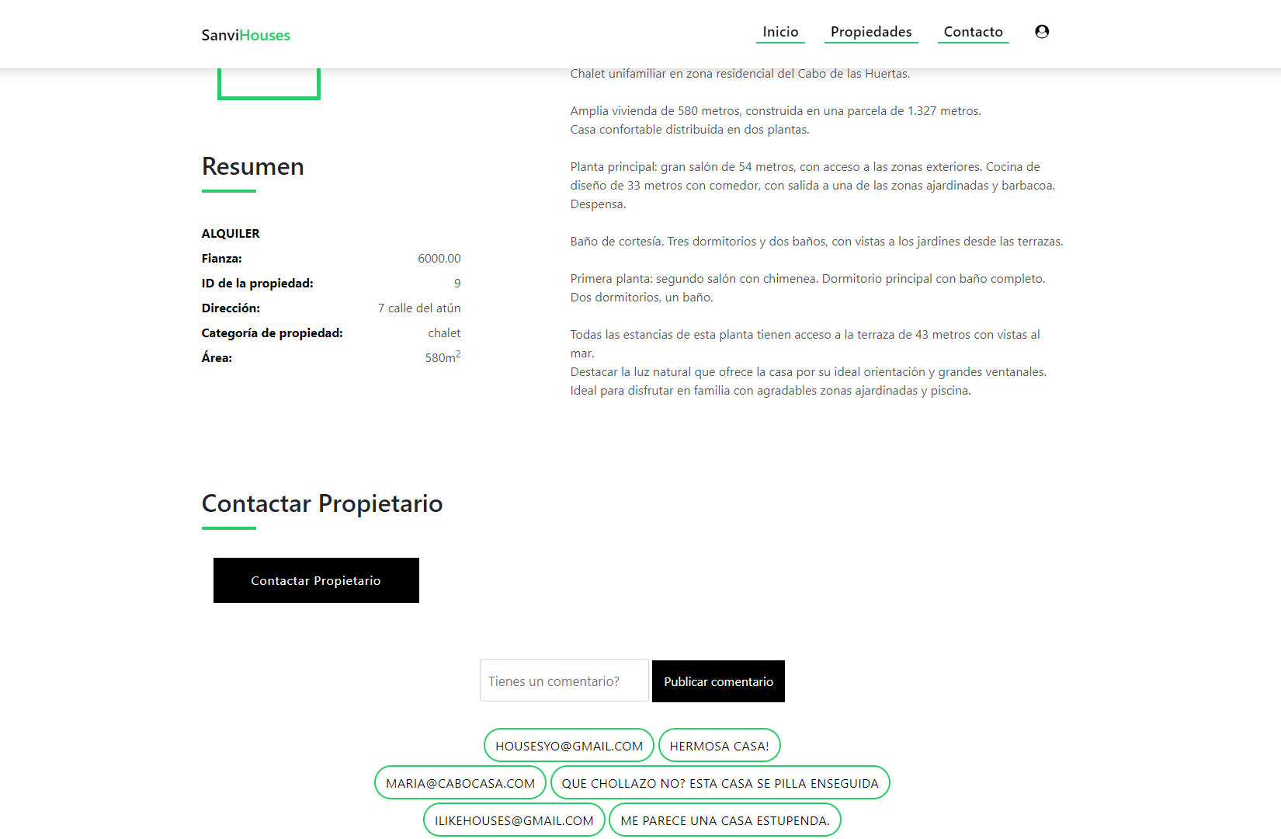
2
+
ANUNCIO
2
+

Slide 18
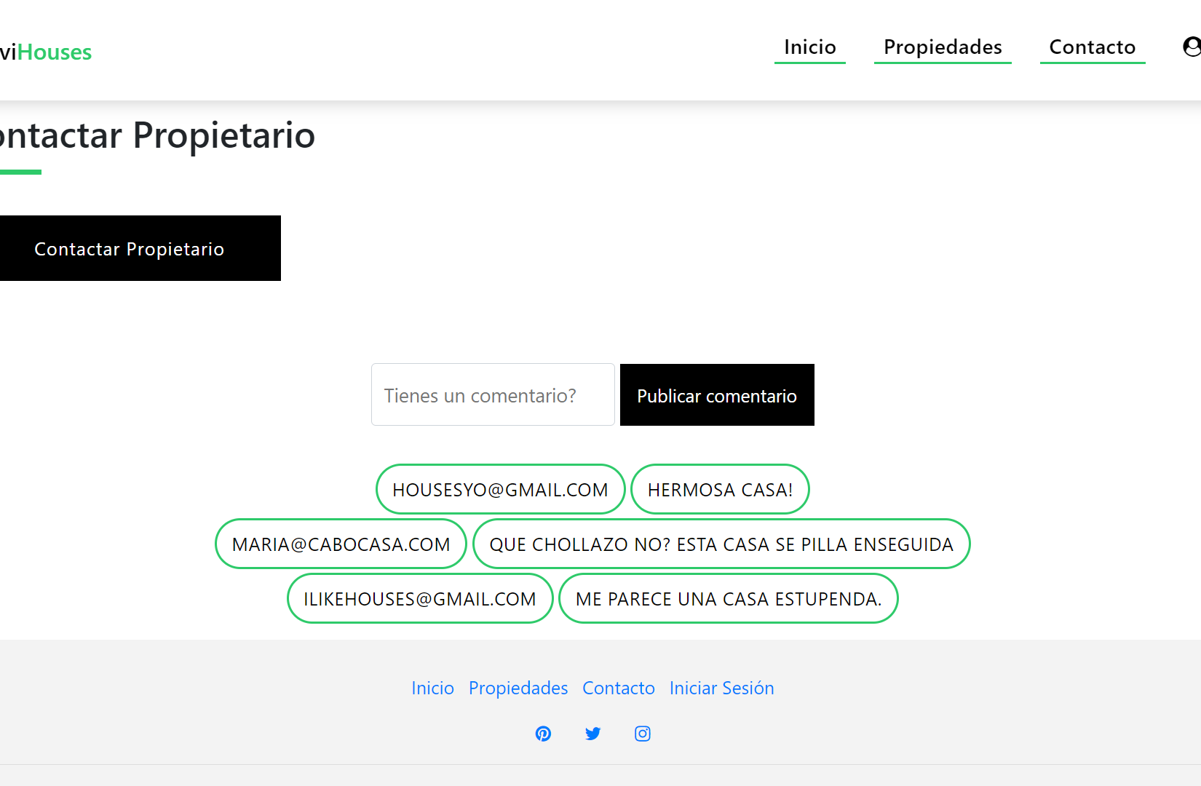
2
+
2
+
ANUNCIO

Slide 19
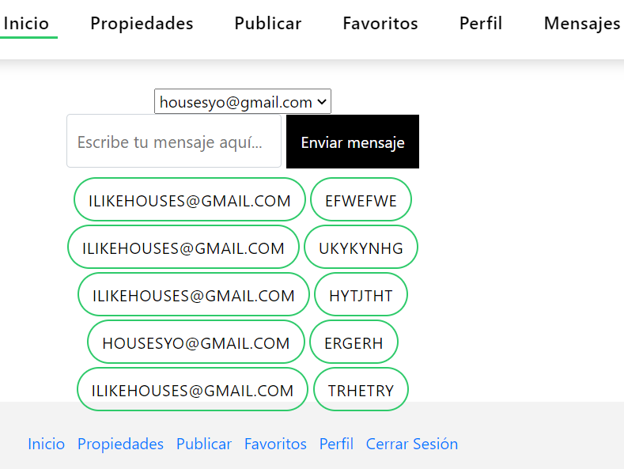
Mensajes
2
+
2
+

Slide 20
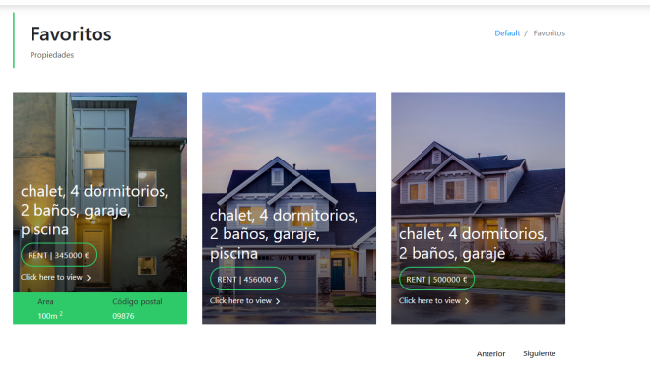
CADA IMAGEN REDIRIGE A UNA PROPIEDAD
BOTONES PARA NAVEGAR ENTRE LOS FAVORITOS

Slide 21

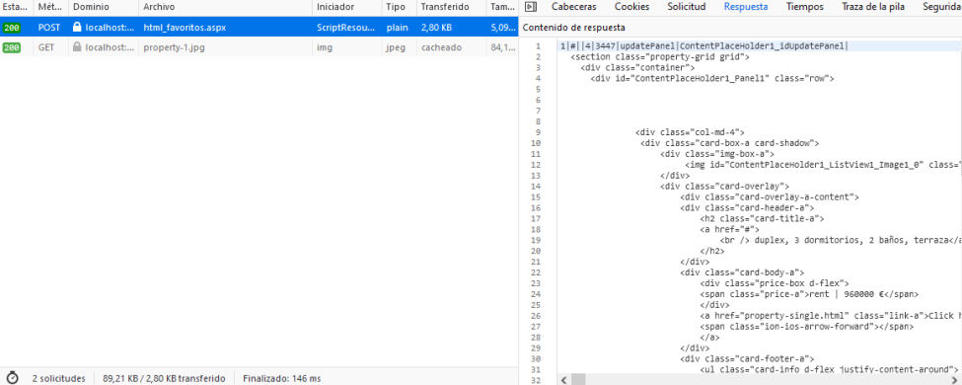
PETICION ASÍNCRONA - AJAX
-CUANDO LE DAMOS A SIGUIENTE, SE GENERA UNA NUEVA P.ASÍNCRONA AL SERVIDOR QUE NOS DEVUELVE UNICAMENTE EL CONTENIDO DE LA PAGINA QUE SE HA MODIFICADO.
-EN LA IMAGEN DE LA DCHA ESTÁ LA RESPUESTA QUE DEVUELVE EL SERVIDOR
(DEVUELVE EL CONTENIDO QUE SE HA MODIFICADO)

Slide 22
GRACIAS
2
+
2
+

